Slide 1
数学一年级
上册
第8单元 10以内的加法与减法
得数是9的加法与相应的减法
WWW.PPT818.COM

Slide 2
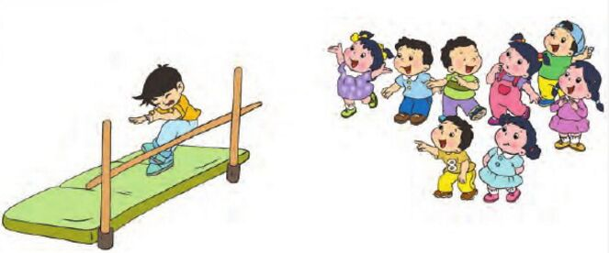
一、创设情境
同学们正在操场上进行跳高练习呢，我们一起去看看。

Slide 3
二、探究新知
1．一共有多少个同学在跳高？你能由此列出两道加法算式吗？
8＋1＝9
1＋8＝9

Slide 4
2.每道加法算式表示什么意思。
8＋1＝9
1＋8＝9
有8个同学还没跳高，有1个同学已经在跳高。
有1个同学正在跳高，还有8个同学准备跳高。

Slide 5
3.从图画上看，跳高的同学可以分成几部分
3.从图画上看，跳高的同学可以分成几部分
2部分，左边是正在跳高的同学，右边是准备跳高的同学。

Slide 6
4.你能根据图列出两道不同的减法算式吗？
9－1＝8
9－8＝1

Slide 7
5.谁能根据情境图说一说算式“9－1＝8”表示什么意思？“9－8＝1”又表示什么意思？
总共9个同学在跳高，减去1个正在跳高的同学，还剩下8个准备跳高同学
总共9个同学在跳高，减去8个准备跳高同学
，还剩下1个正在跳高的同学

Slide 8
摆圆片：拿出9个圆片，分成两堆，你想怎样分就怎样分，但不能再分成刚才的1个和8个了，然后请同学们填出“试一试”中的4道算式。
4 5 9
9 5 4
5 4 9
9 4 5

Slide 9
一、巩固拓展
1.哪2张卡片上的数相加等于九？

Slide 10
1+8=9
4+5=9
2+7=9
9+0=9
3+6=9

Slide 11
2.小金鱼想和同学们交朋友，它想让大家做减法题（学生口答）

Slide 12
3.以开火车的形式口答。
5+4=
9-3=
6
7
9
9-2=
9-4=
7+2=
9-7=
5
9
2
6+3=
3+6=
2+7=
9
9
9
9-6=
4+5=
9-5=
3
9
4

Slide 13
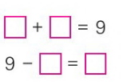
4.想一想：你能说出几道加法算式和几道减法算式？

Slide 14
四、课堂小结
这节课我们主要学习了得数是9的加法和9减几的口算方法，进一步了解加、减法之间的联系。

